Slide 1
Язык программирования Python
Возможности встроенной библиотеки Python
IV
Крашенинников Роман Сергеевич
Главный специалист отдела системного администрирования РХТУ им. Д.И. Менделеева, ведущий программист кафедры информационных компьютерных технологий

Slide 2
Темы
Встроенные функции
Особенности импорта модулей в Python
Модуль datetime
Модуль itertools
Библиотека math
Модуль random

Slide 3
Полезные ресурсы
Встроенные функции документация
Модуль datetime
Модуль itertools
Библиотека math
Модуль random

Slide 4
Встроенные функции
Встроенные функции - это функции, которые доступны для пользователя с самого начала без импортирования дополнительных библиотек. Всего существует 69 встроенных функций, однако не все имеют одинаковую значимость для решения вычислительных задач. Далее рассматриваются 24 наиболее полезные встроенные функции.

Slide 5
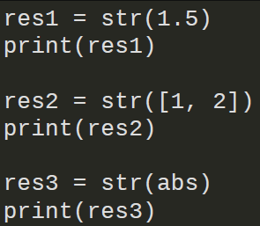
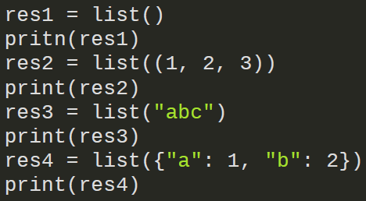
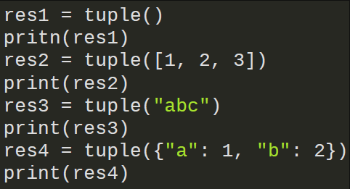
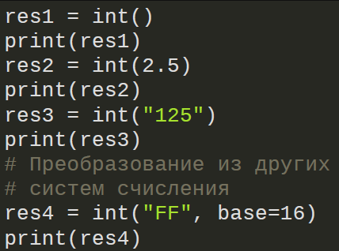
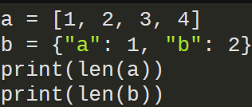
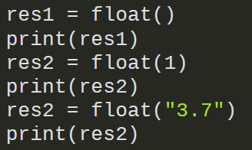
Встроенные функции
str
list
tuple
input
int
len
float
print

Slide 6
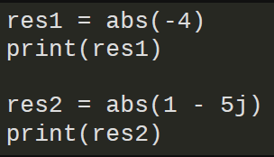
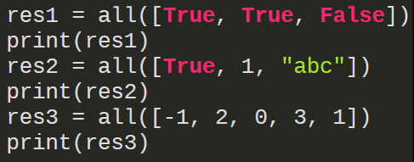
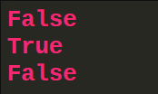
Встроенные функции
Функция abs возвращает модуль числа или магнитуду комплексного числа. Функция all возвращает True если все элементы коллекции приводятся к True, иначе False.

Slide 7
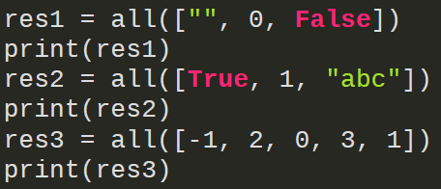
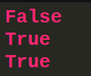
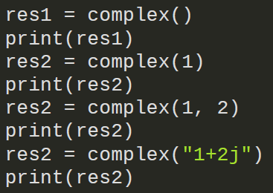
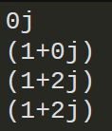
Встроенные функции
Функция any возвращает True если хотя бы один элемент коллекции приводится к True, иначе False. Функция all используется для преобразования различных типов данных в комплексное число. В случае преобразовании строки в комплексное число, строка не должна содержать пробелов между числами и плюсом.

Slide 8
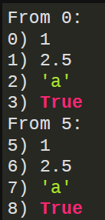
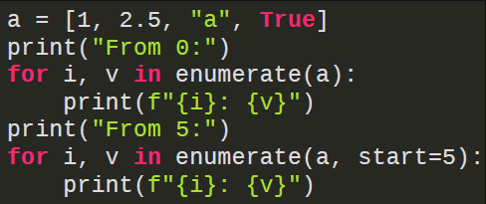
Встроенные функции
Функция divmod возвращает результат целочисленного деления и остаток от деления. Функция enumerate используется для перечисления по коллекции с отслеживанием текущего индекса элемента.

Slide 9
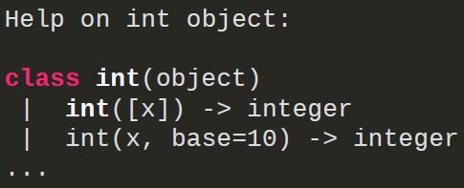
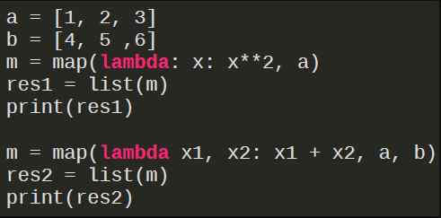
Встроенные функции
Функция help выводит справку по какому либо объекту. Функция map Применяет указанную функцию к элементам коллекции (или нескольких коллекций). Функция map возвращает объект map с которым можно работать непосредственно в цикле, либо преобразовать его к списку или кортежу.

Slide 10
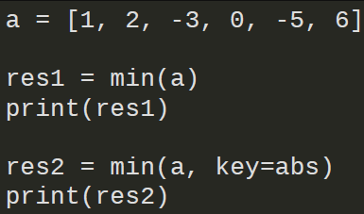
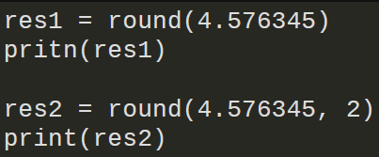
Встроенные функции
Функции min и max используются для нахождения минимума или максимума коллекции, соответственно. Функция round используется для округления чисел с плавающей точкой с учетом правил математики.

Slide 11
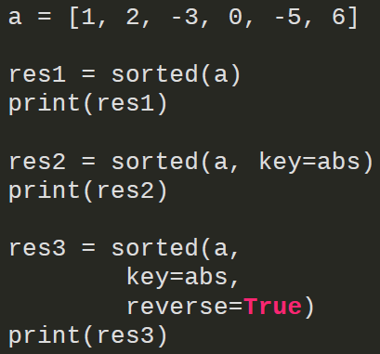
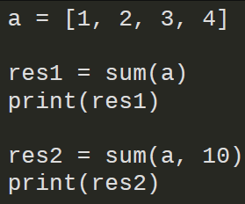
Встроенные функции
Функции sorted используется для сортировки элементов коллекции. Функция sum возвращает сумму элементов коллекции. Второй аргумент отвечает за число к которому будут прибавляться элементы коллекции (по умолчанию 0).

Slide 12
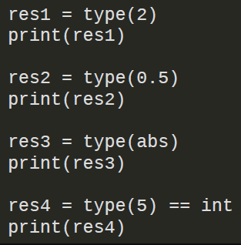
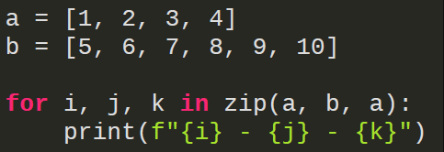
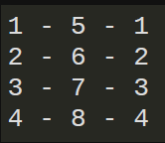
Встроенные функции
Функции type возвращает тип указанного объекта. Функция zip позволяет реализовывать одновременное перечисление по нескольким коллекциям. перечисление осуществляется до конца самой короткой коллекции.

Slide 13
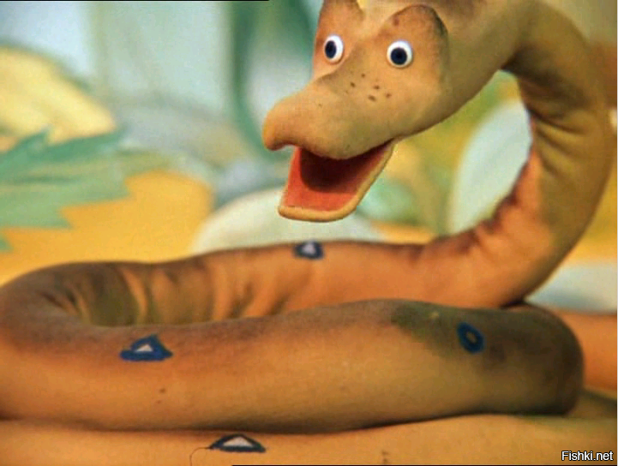
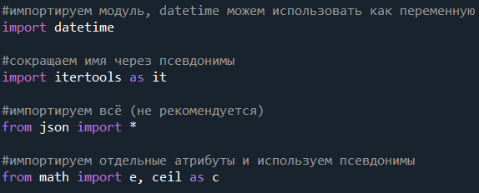
Импорт модулей
Подключить модуль можно с помощью инструкции import. осле ключевого слова import указывается название модуля. Одной инструкцией можно подключить несколько модулей, хотя этого не рекомендуется делать, так как это снижает читаемость кода. После импортирования модуля его название становится переменной, через которую можно получить доступ к атрибутам модуля. Если название модуля слишком длинное, или оно вам не нравится по каким-то другим причинам, то для него можно создать псевдоним, с помощью ключевого слова as. Подключить определенные атрибуты модуля можно с помощью инструкции from

Slide 14
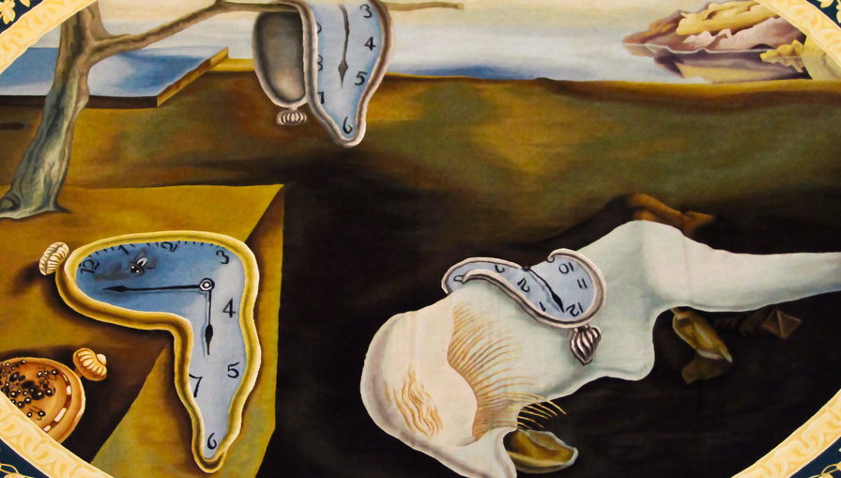
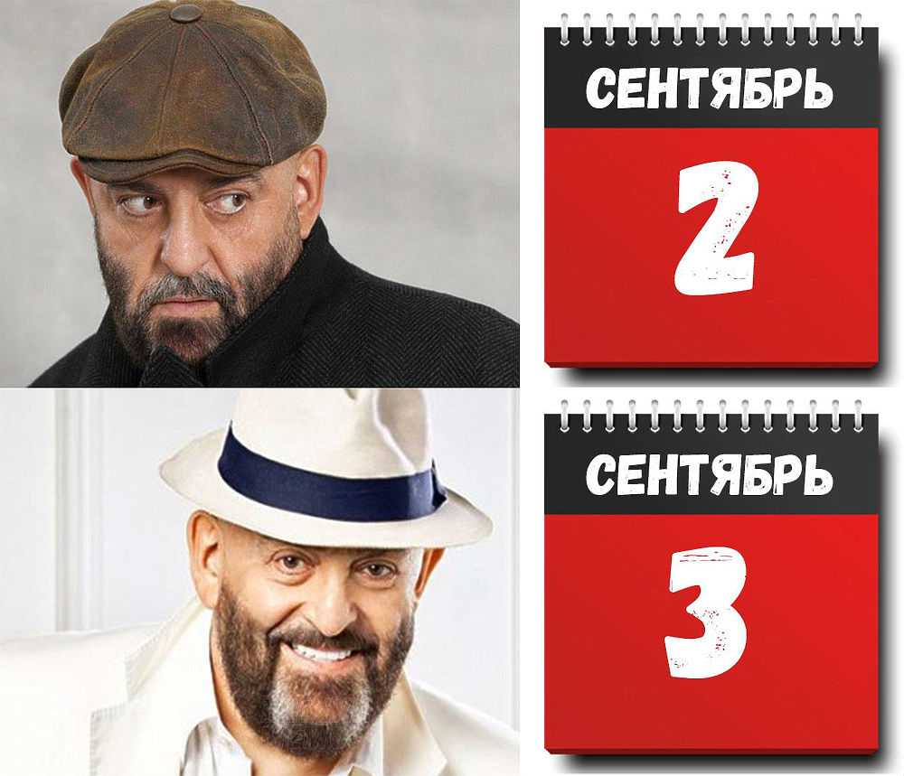
модуль datetime
Модуль datetime предоставляет классы для обработки времени и даты разными способами. Поддерживается и стандартный способ представления времени, однако больший упор сделан на простоту манипулирования датой, временем и их частями.

Slide 15
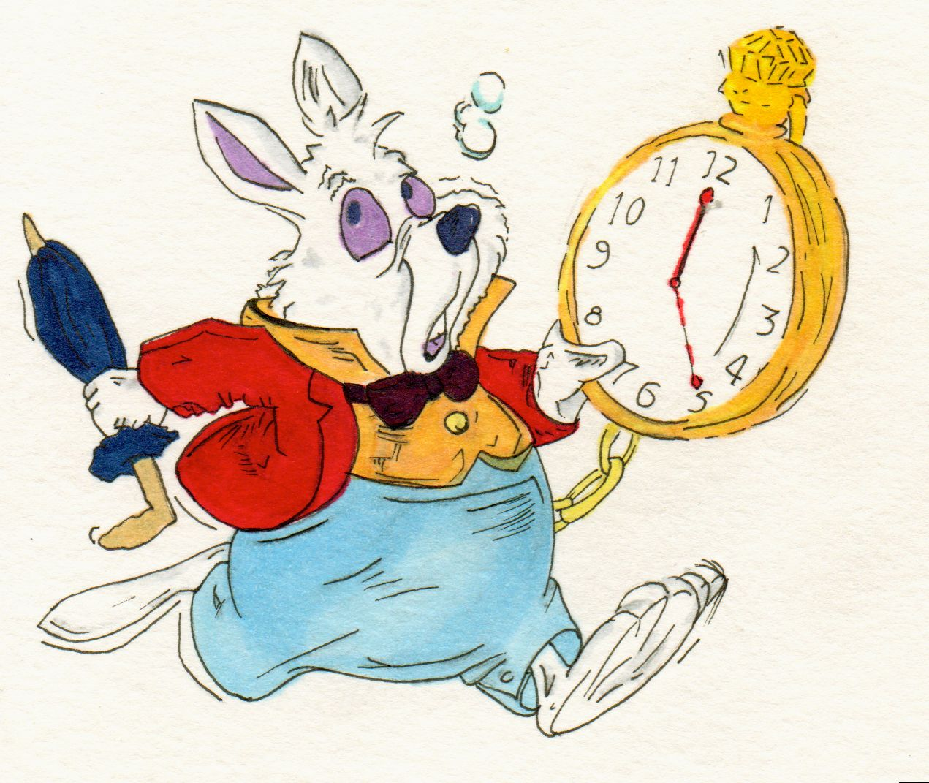
модуль datetime (основные типы)
datetime.date(year, month, day) - стандартная дата. Атрибуты: year, month, day. Неизменяемый объект
datetime.time(hour=0, minute=0, second=0, microsecond=0, tzinfo=None) - стандартное время, не зависит от даты. Атрибуты: hour, minute, second, microsecond, tzinfo.
datetime.timedelta - разница между двумя моментами времени, с точностью до микросекунд.
datetime.datetime(year, month, day, hour=0, minute=0, second=0, microsecond=0, tzinfo=None) - комбинация даты и времени

Slide 16
модуль datetime (основные функции)
datetime.today() – текущая дата и время.
datetime.combine(date, time) – datetime из комбинации объектов date и time.
datetime.strptime(date_string, format) – преобразует строку в datetime.
datetime.strftime(format) – преобразует datetime в строку.
datetime.weekday() – день недели в виде числа, понедельник - 0, воскресенье - 6.

Slide 17
модуль itertools
Данный модуль является сборником полезных итераторов, повышающих эффективность работы с циклами и генераторами последовательностей объектов. Это достигается за счет лучшего управления памятью в программе, быстрого выполнения подключаемых функций, а также сокращения и упрощения кода. Готовые методы, реализованные в данной библиотеке, принимают различные параметры для управления генератором последовательности, чтобы вернуть вызывающей подпрограмме необходимый набор объектов.

Slide 18
модуль itertools (функции)

Slide 19
модуль itertools (функции)

Slide 20
библиотека math
Python библиотека math содержит наиболее применяемые математические функции и константы. Все вычисления происходят на множестве вещественных чисел.

Slide 21
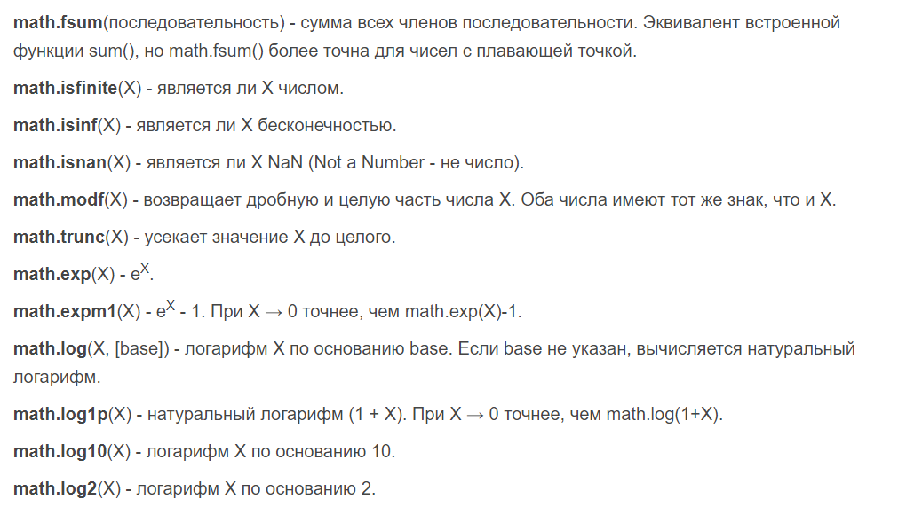
библиотека math

Slide 22
библиотека math

Slide 23
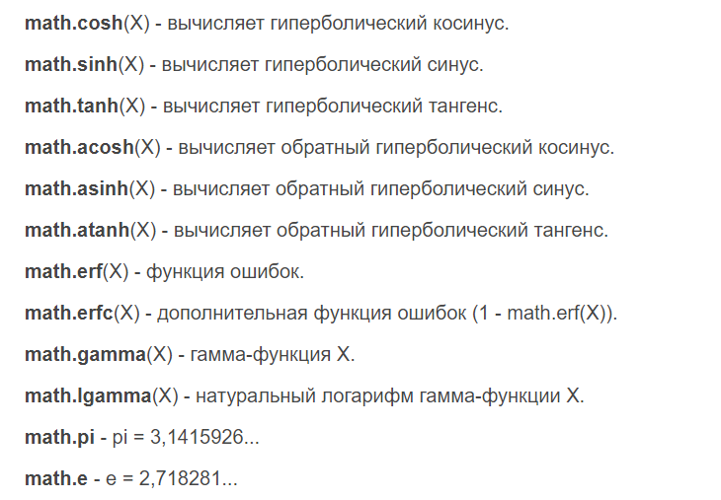
библиотека math

Slide 24
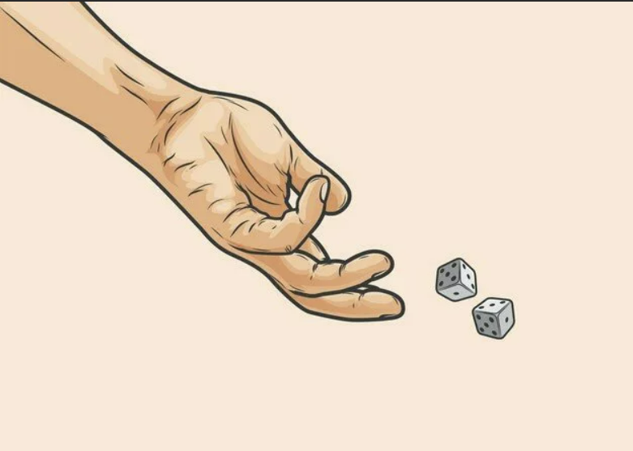
Модуль random
Модуль random предоставляет функции для генерации случайных чисел, букв, случайного выбора элементов последовательности.

Slide 25
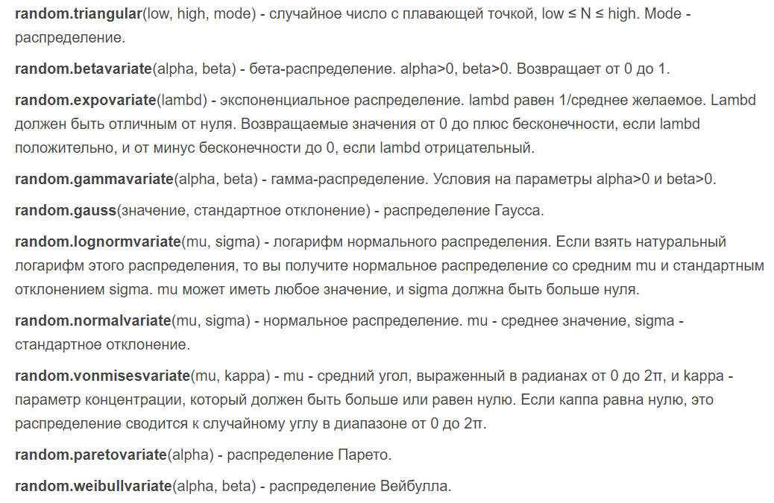
Модуль random

Slide 26
Задание для самоконтроля
Необходимо смоделировать следующую ситуацию:
В сказочном мире, располагающемся на квадратной площади 10х10 клеток проживают 4 народа, которые борются между собой. В начальный момент времени в мире присутствует по 10 представителей каждого народа, расположенных в случайных координатах. Помимо координат, у каждого представителя есть дата рождения, меньше сегодняшней даты и случайное значение силы от 0 до 100. Далее каждый представитель начинает двигаться в одном из четырех направлений, выбранном случайно. При этом он попадает в одну из ситуаций:
Клетка, куда он перемещается, свободна, тогда координаты особи просто меняются на новые.
Представитель стоит у края, тогда он просто остается на месте
Клетка занята представителем того же народа, тогда оба представителя остаются на месте, а их сила возрастает на единицу
Клетка занята представителем другого народа, тогда происходит сражение у кого округленное значение (сила + 𝜋 * полных лет) больше. Проигравшая особь меняет свой народ на народ победившего
Учесть 2 момента:
Каждую итерацию в мире сменяется сезон, всего их 4 и в соответствующий сезон сила соответствующего народа временно возрастает в 1.5 раза.
Каждую итерацию последовательность передвижения меняется.
Победивший народ – народ с наибольшим количеством представителей после 100 итераций.

Slide 27
Задание для самоконтроля
Подсказки по реализации:
Каждого представителя задайте словарем с соответствующими полями, а всех представителей храните в списке.
Для изменения последовательности передвижения, просто перемешивайте ваш список при помощи shuffle и проходитесь по получившемуся списку.
Сменяйте сезоны при помощи itertools.cycle

Slide 28
Спасибо за внимание!

